Slide 1
Агитбригада АБЗОЖ Шеломовской СОШ

Slide 2
В настоящее время в мире
около 15 млн. больных туберкулёзом,
из них 11 млн. — в трудоспособном возрасте.
Около трети жителей нашей планеты
инфицированы микобактерией туберкулёза.
У подавляющего большинства инфицированных
людей (90%) заболевание не развивается.
По прогнозам ВОЗ в ближайшие двадцать лет ожидается
до 90 млн. новых случаев туберкулёза
и до 30 млн. смертей от него.

Slide 3
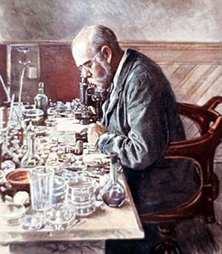
Всемирный день борьбы с туберкулезом
24 марта
Всемирный день борьбы с
туберкулезом отмечается
по решению Всемирной
организации здравоохранения (ВОЗ)
в день, когда немецкий микробиолог
Роберт Кох объявил о сделанном им
открытии возбудителя туберкулеза.
Роберт Кох (1843 - 1910)
Немецкий врач – микробиолог,
один из основоположников
современной бактериологии.
Открыл возбудителя
туберкулеза.
Лауреат Нобелевской премии.
В 1993 г.
Всемирной организацией
здравоохранения туберкулез
был объявлен национальным
бедствием, а день 24 марта
«Всемирным днем борьбы
с туберкулезом».

Slide 4
Что такое туберкулез?
Туберкулез (чахотка) –
одно из древнейших инфекционных заболеваний.
ТУБЕРКУЛЕЗ ЗАРАЗЕН И
ОЧЕНЬ ОПАСЕН.
В отличие от других инфекций,
он имеет хроническое течение, что
повышает количество
заразившихся многократно.
Заболевание, как правило,
наступает не сразу:
от заражения до появления может
пройти от нескольких месяцев до
нескольких лет.
Туберкулез
называют
“белой
чумой
ХХ века".

Slide 5
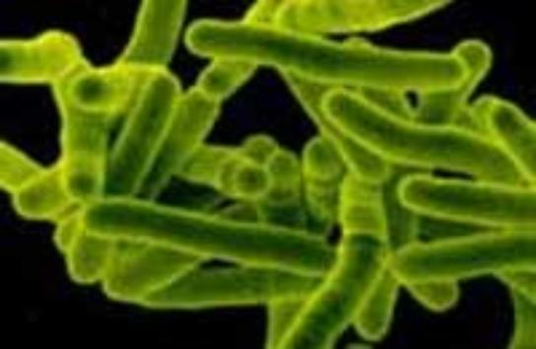
Возбудитель заболевания
Возбудитель
заболевания –
Микобактерия
туберкулеза (МБТ) –
была открыта
Робертом Кохом в
1882 году, ее назвали
“палочкой Коха”,
Возбудитель туберкулеза –
палочка Коха.

Slide 6
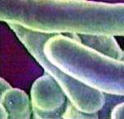
Отличительные свойства микобактерии туберкулеза
Устойчивость к действию кислот и спирта
Сохраняют жизнеспособность при воздействии
различных физических и химических агентов
В невысохшей мокроте (при опред.усл.) бактерии
Коха могут оставаться жизнеспособными до 6 мес.
В высохшей мокроте на различных предметах
(мебель, книги, посуда, постельное белье, полотенца,
пол, стены и пр.) они могут сохранять свои свойства в
течение нескольких месяцев.
Палочка Коха на солнечном
свету погибает в течение 1,5 часов.
Ультрафиолетовые лучи убивают
Микобактерии за 2 – 3 минуты.

Slide 7
Важная особенность микобактерии туберкулёза
После первичного заражения может не наступить никаких
клинических проявлений болезни.
Заболевание не разовьется, однако
Микобактерия туберкулёза (МБТ) может длительное время
(годы, десятилетия) находиться в организме,
не причиняя ему вреда.
Такое состояние относительного равновесия
может нарушиться в пользу возбудителя при снижении
защитных сил организма (ухудшение
социальных условий жизни, недостаточное питание,
стрессовые ситуации, старение).
Вот почему, заразившись в детском (подростковом)
возрасте, пожилой человек (старше 60-ти лет)
может заболеть туберкулезом,
хотя инфицирование наступило полвека назад и более.
Заражение туберкулезом актуально для
людей любого возраста.

Slide 8
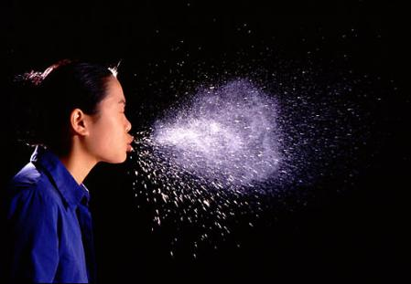
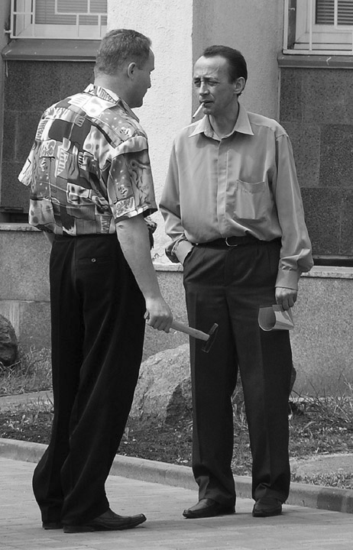
Пути заражения туберкулезом
ВХОДНЫЕ ВОРОТА - пути проникновения инфекции
чаще всего – дыхательные пути,
куда бациллы в огромном количестве попадают
с капельками слизи и мокроты,
которые выбрасываются больными при
чихании, разговоре, кашле.

Slide 9
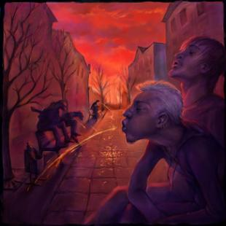
ПЛЮЙ В УРНУ
Омерзительное явление,
что же это будет?
По всем направлениям
плюются люди.
Плюются чистые,
плюются грязные,
плюют здоровые,
плюют заразные.
Плевки пересохнут, станут легки
и вместе с пылью летают плевки.
В легкие, в глотку несут чахотку.
Плевки убивают по нашей вине
народу больше, чем на войне.
"Товарищи люди!
Будьте культурны:
не плюйте на землю,
а плюйте в урны!",
- призывал своих
современников
Владимир
Маяковский.

Slide 10
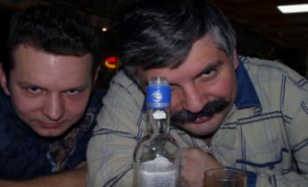
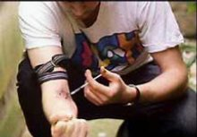
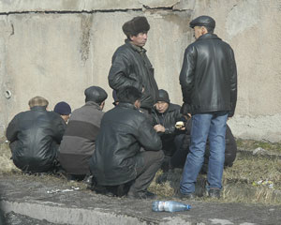
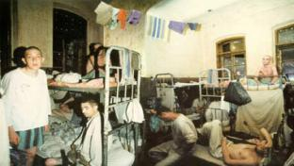
У кого выше риск заболеть туберкулезом ?
1. Алкоголики
2. Наркоманы
3. Лица, отбывающие
наказание в местах
лишения свободы
4. Безработные

Slide 11
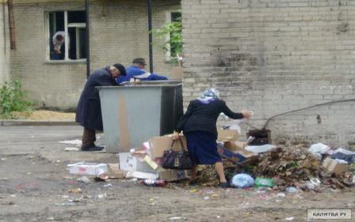
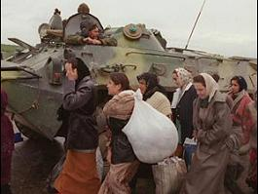
5. Бомжи
6. Беженцы

Slide 12
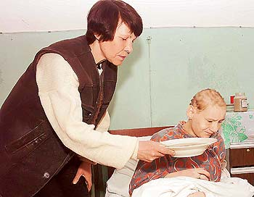
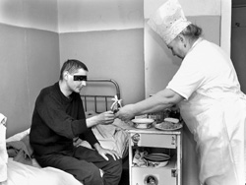
7. Лица контактируемые с больными туберкулезом
(семейный, квартирный, производственный контакт)

Slide 13
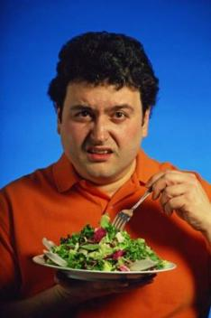
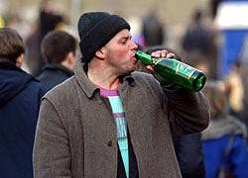
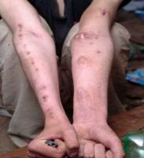
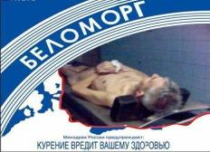
Факторы, способствующие
заболеванию туберкулезом
Неполноценное питание;
Алкоголизм;
Табакокурение;
Наркомания;
ВИЧ-инфицированность;
Наличие сопутствующих
заболеваний:
(диабет, язвенная болезнь
желудка и
12-ти перстной кишки,
хронические
неспецифические
болезни легких).

Slide 14
Основные симптомы туберкулеза
Симптомы общие:
+ + Лихорадка и потливость
+ + Потеря массы тела
+ Потеря аппетита
+ Утомляемость
+ Частые простуды
Симптомы
дыхательные:
+ + + Кашель
+ + + Мокрота
+ + Кровохарканье
+ Боли в груди
+ Одышка
(количество знаков + пропорционально их значимости)

Slide 15
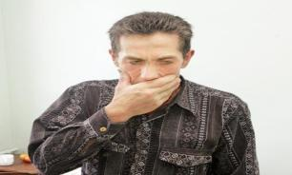
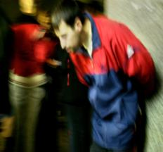
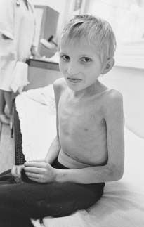
СИМПТОМЫ ТУБЕРКУЛЕЗА
Длительный кашель
(более трех недель)
Кровохарканье
примесь крови
в мокроте
Потеря массы тела

Slide 16
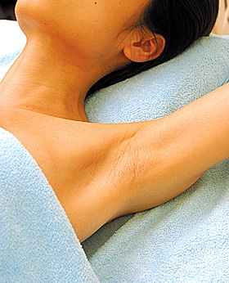
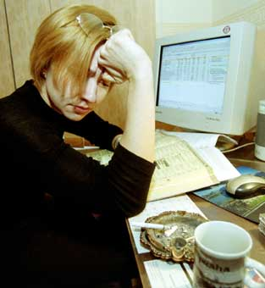
Сильное потоотделение
(особенно ночью)
Потеря аппетита

Slide 17
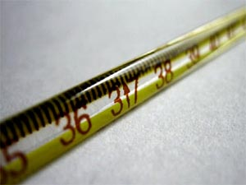
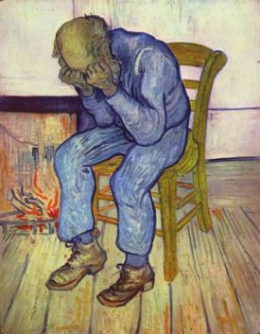
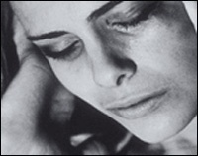
Периодическое повышение
температуры (37,2-37,5),
чаще бывает вечером
(17-21 час.).
Упадок сил и слабость

Slide 18
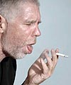
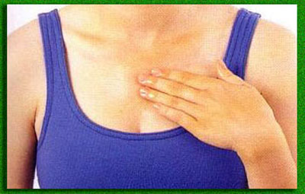
Одышка
Боли в грудной клетке
Одним из наиболее веских аргументов
при диагностике туберкулеза
является постоянное нарастание признаков
в течение недель или месяцев.
Особенно это относится к общим симптомам:
потеря массы тела, аппетита, утомляемость и лихорадка.

Slide 19
По локализации различают:
туберкулез легких (83-88%)
и внелегочный (12-17%).
Внелегочные формы туберкулеза:
Костей и суставов.
Почек и мочевыводящих путей.
Половых органов.
Туберкулез глаза.
Мозговых оболочек и центральной нервной системы
(менингит).
Кишечника, брюшины и брыжеечных лимфатических узлов.
Кожи.

Slide 20
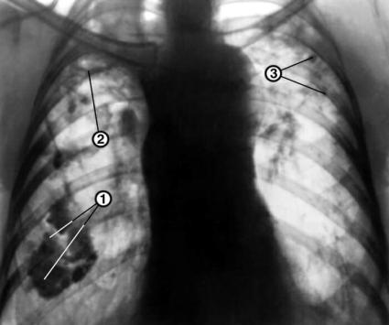
Туберкулез легких
Туберкулез легких может протекать
самым различным образом:
начиная с легких форм,
когда больной является практически здоровым
и даже сам не подозревает о наличии болезни,
и кончая тяжелыми формами
(творожистая пневмония, милиарный туберкулез),
которые встречаются сейчас достаточно часто.

Slide 21
Наблюдаются случаи полного излечения
туберкулеза легких.
Обычно туберкулез длится годами, медленно, хронически.
В течении болезни наблюдаются колебания — периоды
ухудшения сменяются улучшением и даже состоянием
видимого выздоровления.
Обострения процесса чаще бывают весной и осенью.
Зима и лето переносятся лучше.
Самочувствие резко ухудшается,
если присоединяются различные осложнения
в виде перехода туберкулезного процесса
с легкого на другие органы (кишечник, I почки, брюшину…).
Наиболее тяжелыми осложнениями являются
туберкулезный менингит и милиарный туберкулез.

Slide 22
Туберкулез легких нужно отличать
от других легочных заболеваний:
бронхитов,
пневмоний,
абсцесса легкого,
бронхоэктазов.
Точный диагноз иногда удается поставить
только после нахождения в мокроте палочек Коха
или при рентгеновском исследовании.

Slide 23
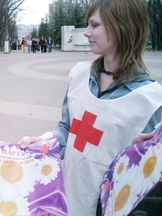
Профилактика туберкулеза состоит из 3 С :
Вакцинация и
ревакцинация БЦЖ
Санитарная
профилактика
Социальная
профилактика
Химиопрофилактика
Специфическая

Slide 24
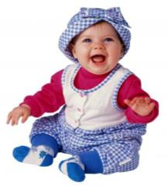
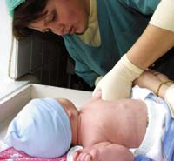
Вакцинация БЦЖ — общепризнанный
метод активной специфической
профилактики туберкулёза, прежде
всего у детей и подростков.
Вакцинация снижает заболеваемость
и смертность, предупреждает
развитие тяжёлых форм (менингита,
милиарного туберкулёза, казеозной
пневмонии).
Проводится внутрикожно
препаратами живой вакцины БЦЖ
и БЦЖ-М
новорождённым в возрасте 3-5 дней.
Ревакцинации подлежат
здоровые дети и подростки
в возрасте 7 и 14 лет,
имеющие отрицательную
реакцию Манту.
Вакцинация и
ревакцинация БЦЖ
Первая
противотуберкулезная
прививка БЦЖ

Slide 25
ТУБЕРКУЛЁЗ В НАЦИОНАЛЬНОМ КАЛЕНДАРЕ
ПРОФИЛАКТИЧЕСКИХ ПРИВИВОК
Возраст | Наименование прививки
Новорожденные (3-7 дней) | Вакцинация против туберкулеза(БЦЖ-М или БЦЖ)
7 лет | Ревакцинация против туберкулеза (БЦЖ)
14 лет | Третья ревакцинация против дифтерии, столбняка, ревакцинация против туберкулеза (БЦЖ), третья ревакцинация против полиомиелита

Slide 26
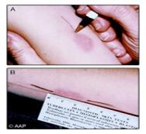
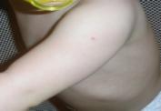
Далее идет процесс формирования иммунитета.
После введения вакцины мать с ребенком выписывают
домой и постепенно развивается реакция –
возникает воспаление, припухлость.
Если вакцина качественная, то на фоне воспаления,
в центре припухлости появляется язвочка,
которая заполняется грануляциями и постепенно заживает.
Заживление продолжается 1.5 - 2 месяца,
редко до 5 месяцев.
На месте язвочки остается пигментная папулка,
по которой судят о выполнении прививки
(Вакцина вводится строго внутрикожно на границе
верхней и средней трети наружной поверхности
левого плеча.).
Проба Манту проводится 1 раз в год,
начиная с возраста 12 мес.
Если проба «положительная»,
тогда нужно обследовать ребенка в диспансере.

Slide 27
Химиопрофилактика
Специфическая химиопрофилактика
проводится одним или несколькими противотуберкулёзными
препаратами под контролем врача-фтизиатра периодическими
циклами по 3-4 мес. или непрерывно не менее 6 мес.
В существующих эпидемиологических условиях
химиопрофилактика уменьшает заболеваемость
туберкулёзом в 4—12 раз.
Химиопрофилактика проводится изониазидом
в дозе 10 мг на кг веса,
проводится в весенне-осенний период сроком 2-3 месяца.

Slide 28
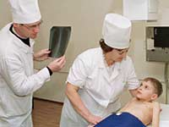
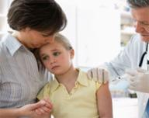
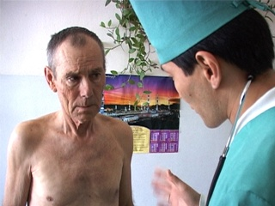
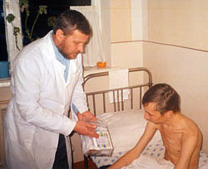
Профилактике подлежат:
Дети и подростки ,
находящиеся в контакте с
туберкулезными больными
Лица, переболевшие туберкулезом,
в легких или других органах имеют остаточные явления,
выражающиеся в форме фиброзных полей, рубцов,
кальцинатов (петрификатов).

Slide 29
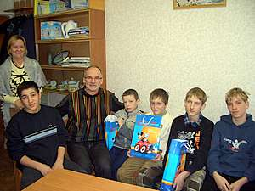
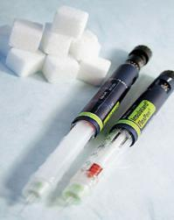
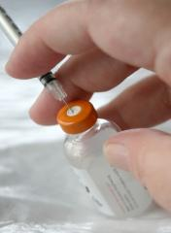
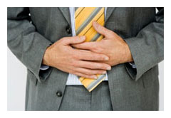
Больные сахарным диабетом.
Лица страдающие язвенной болезнью,
особенно при наличии остаточных явлений
после перенесенного туберкулеза ( в легких, лимфоузлах).
Об этих изменениях человек может и не знать.

Slide 30
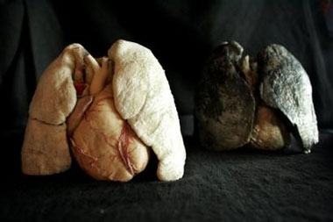
Лица больные хроническими заболеваниями, постоянно
принимающие глюкокортикоиды.
Гормоны влияют на уровень иммунитета и способствуют
заболеванию туберкулезом при контакте с больными.
Лица имеющие профессиональные заболевания легких –
при которых угроза заболеть туберкулезом высока.

Slide 31
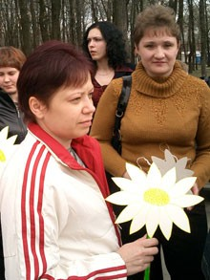
Санитарная профилактика
Комплекс профилактических мероприятий
включает в себя
проведение текущей
и заключительной дезинфекции,
изоляцию детей от бактериовыделителей,
госпитализацию больного или
помещение детей в детские учреждения,
регулярное обследование контактных лиц,
санитарно-гигиеническое воспитание
больных и членов их семей.
Большое значение имеет пропаганда
фтизиатрами и врачами других
специальностей санитарных знаний
по туберкулёзу как через СМИ, так и
через выступления на врачебных
конференциях и непосредственно
перед населением.

Slide 32
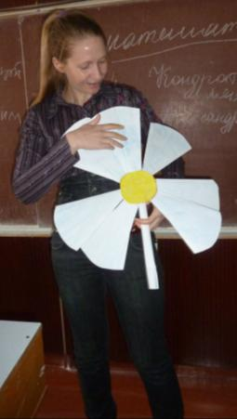
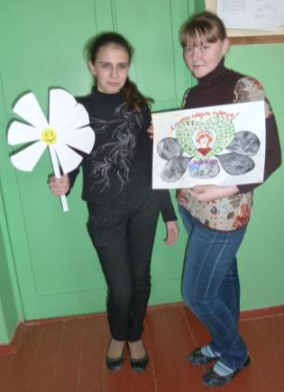
Пропаганда санитарно-гигиенических знаний о
туберкулёзе, его профилактике

Slide 33
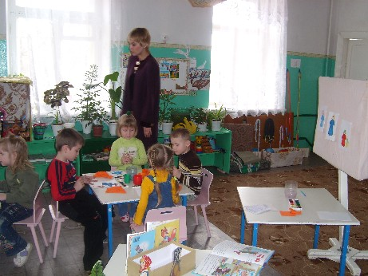
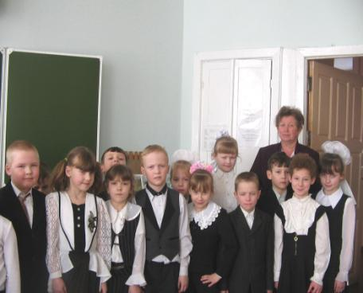
Запрет на некоторые профессии:
Всего около 20 профессий
Все профессии, связанные с контактом с детьми –
воспитатели, учителя и др.

Slide 34
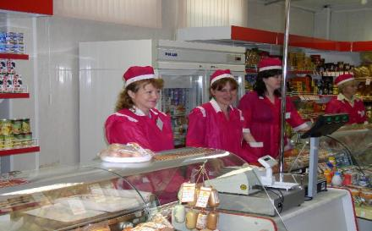
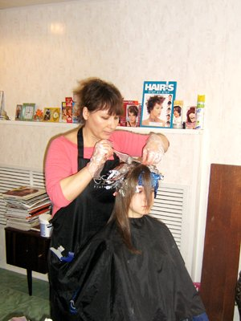
Все профессии , связанные с
коммунальным обслуживанием

Slide 35
Профессии связанные с транспортом
(проводники, стюардессы и др.)

Slide 36
Будьте здоровы!

